Slide 1
在沉浸式虚拟环境中研究虚拟化的拟人保真度对进场深度感知的影响
------黄小洁

Slide 2
研究背景和问题描述
沉浸式虚拟环境的使用越来越广泛，无论是游戏还是一些危险的实验中。早先的研究表明在虚拟环境中，视觉和本体感受信息的匹配校准很重要，一些研究也证明了虚拟化身可以增强人在虚拟环境中的体验感。但是虚拟化保真度对近场距离的估计还没有被研究过，所以本文决定研究测试一下虚拟化身保真度对近场距离估计精准度的影响。虽然研究表明虚拟化身可以改善人们在虚拟环境中的感知体验，但是我们并不清楚虚拟化身保真度是如何影响虚拟现实环境中的感知的，因此，本文探讨了3D交互过程中手臂和手的人体测量特征如何影响沉浸式虚拟环境中用户的近场深度感知。

Slide 3
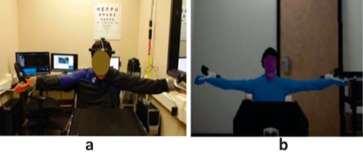
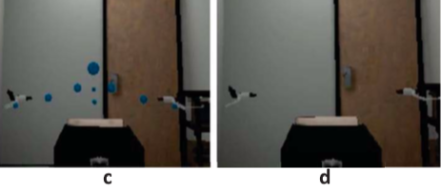
保真度
本文提出了三种级别的保真度：
① 具有逼真肢体的沉浸式虚拟化身
② 仅显示关节位置的低保真度虚拟化身
③ 末端效应器
不同的保真度，在虚拟环境中的体验也是不同的。

Slide 4
空间范围
近场（或者称为个人空间和互动空间），用户手臂范围内的区域。
中场（或者称为动作空间），也就是说个人空间以外的区域，大约30米直径范围。
远场（或者称为远景区），直径距离超过30米的范围。
距离在现实世界中可以准确的估计，但是在虚拟环境中会存在一定偏差。在中场领域的虚拟环境中大部分距离估计都是低于现实世界的。

Slide 5
实验设计
实验设计了四种情况：
真实世界参考组，沉浸式虚拟化身，低保真虚拟化身，末端效应器。
以及三个阶段
适应阶段，测试阶段，测量阶段。

Slide 6
适应阶段
这个阶段是为了让参与者更好的适应虚拟环境。他们被分配设备后会完成一些任务：
--指向环境：用手和笔指向房间内不同物体
--指向自我：分别使用左右控制器触摸自己的肩膀，肘部和手腕。
--周边刺激：触摸前臂的内侧部分，将其中一个控制器从肘部移至手腕并向后移动几次

Slide 7
测试阶段
测试阶段又被分为三个部分：
--预测试阶段
参与者对触摸目标进行口头判断，参与者仅在物理到达目标的感知位置期间接收与触笔尖端相关联的或者与桌子的表面接触触觉反馈。
--校准阶段
在触摸目标前先进行口头判断。无论实际是否能触摸到都要尝试触及并校准视觉反馈。
--测试后阶段
此阶段与预测试阶段相同，并在校准阶段完成后立即发生，以保留测试后校准的作用。

Slide 8
测量阶段
1)在没有接触肩膀或背部的情况下到达桌子(测量首选到达边界)，
2)尽可能无限制地到达，除了将脚保持平放在地板上并保持坐在椅子上(测量绝对到达边界) )。
最后统计他们对化身或IVE中改变的化身条件所感受到的身体所有权程度。

Slide 9
符号误差
估计的距离和实际的距离之间的差异称为误差。误差的正负表示对距离的高估或者低估。将误差分为两个单独变量，一个是方向，一个是绝对误差。
--方向是一个二进制变量，表示参与者是否高估或低估了距离。
-- 绝对误差指的是误差的绝对值。
将这两个变量与有符号误差分离，可以进行更精确和全面的分析。

Slide 10
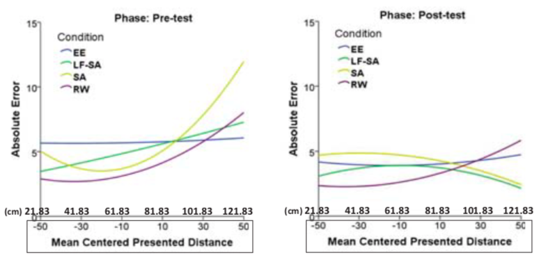
结果

Slide 11
分析
从上面的结果看来，无论虚拟化身的保真度如何，校准后绝对误差都会降低。
我们预测四种观察条件将具有不同的绝对误差，其中末端效应器和现实世界条件分别是最高和最低。
随着虚拟化身的视觉保真度的下降，误差增加，因此绝对误差在末端效应器条件中最高，在低保真虚拟化身条件中较低，最小的绝对误差是针对现实世界的情况。

